Slide 1
Grundpraktikum 2 – Versuch 2: Radioaktivität
Lukas Prader¹,Andrija Đokić², Kemal Önen³
Betreuer: Atilay Ayasli, MSc.
Versuchsdurchführung am: 23.03.2023
Datum der Präsentation:
¹ lukas.prader@student.uibk.ac.at
² andrija.djokic@student.uibk.ac.at
³ kemal.oenen@student.uibk.ac.at

Slide 2
Übersicht
Theoretischer Hintergrund
Methodik
Resultate
Diskussion

Slide 3
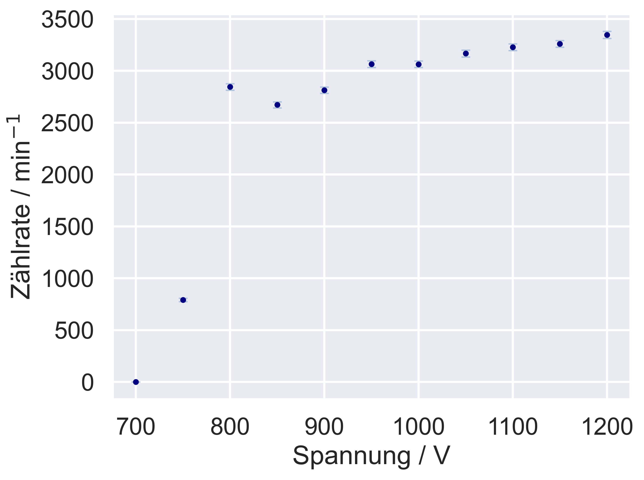
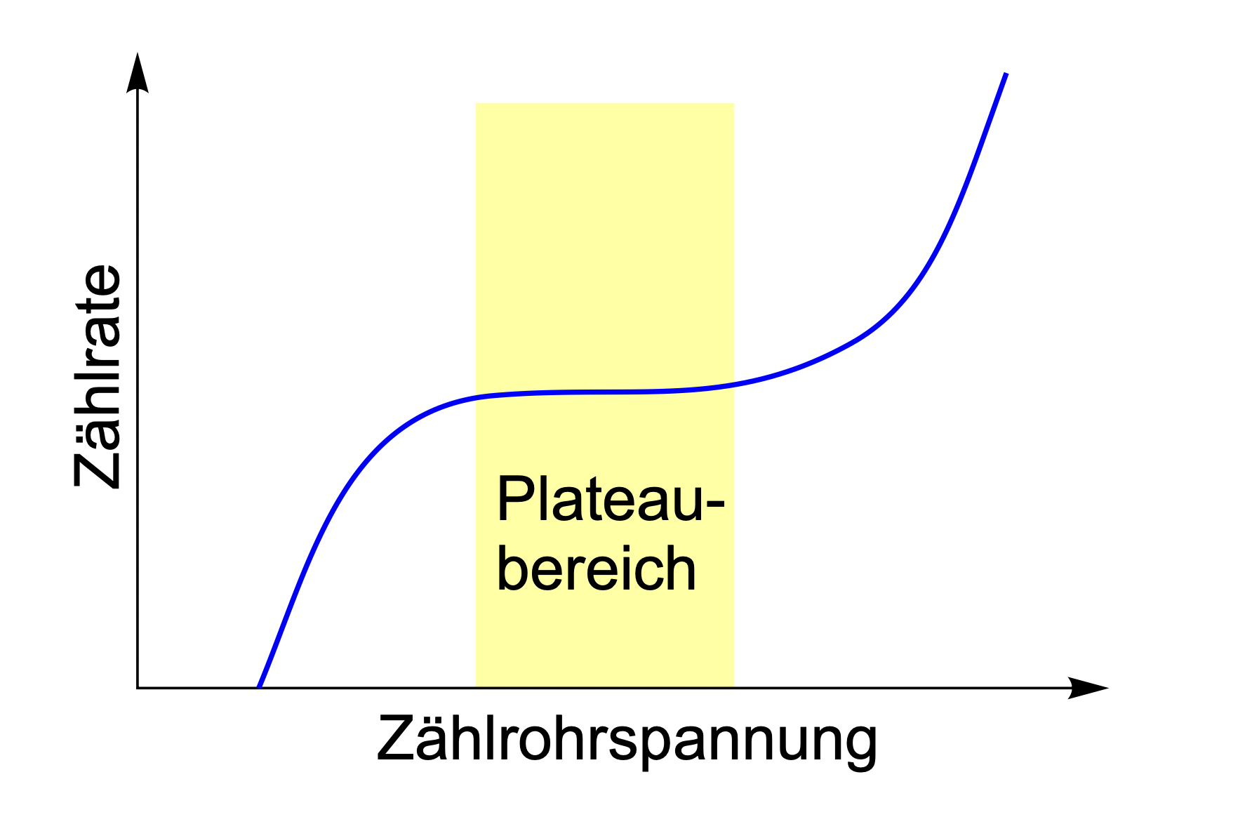
Messung der Geigerzähler-Charakteristik
Messung:
Literatur^{[1]}:
Der Geigerzähler wurde im
Folgenden auf 900 V gestellt.
[1]: Univ.-Prof. Dr. Gerhard Kirchmair et. al., “Grundpaktikum 2, Versuch 1: Halbleiterbauelemente.” Praktikumsvorchrift, Sommersemester 2023.

